Slide 1

娛樂購物中心推廣及行銷平台建置案
指導老師:黃文杰 老師
組別:第二組
組長:張哲蓉
組員:黃重源 , 梁峻睿 , 林俊鋒 ,
吳瑞洲 , 宋少淇

Slide 2
目錄
專案介紹
專案目標
開發軟體
軟體特色 (App)
軟體特色 (手感賽車遊戲)
軟體特色 (廠商管理介面)
軟體特色 (館方管理介面)
軟體特色 (前端網站)

Slide 3
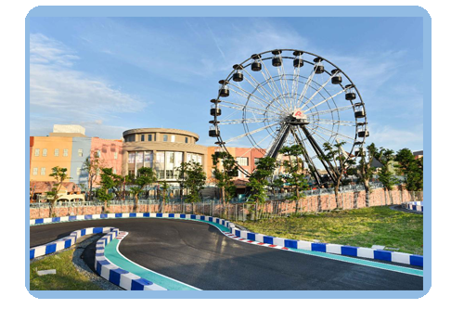
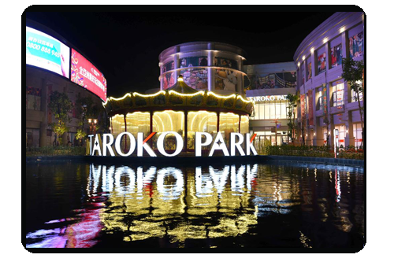
專案介紹
高雄「大魯閣草衙道」於5月初開幕，為全台首座與運動設施共構的購物中心。我們以大魯閣草衙道為範本，為此類型的購物中心設計開發互動式網頁、後台管理系統和行動APP。

Slide 4
專案目標
配合園區活動，一般民眾可以藉由前端網頁與App得到最新消息。
民眾們能快速了解商家位置及消費資訊。
手機互動遊戲展現企業娛樂特色，透過民眾在線上體驗，促使鈴鹿賽車道消費成長及迅速傳播宣傳資訊。
藉由QR code掃描，提升遊園民眾們與設施間的互動。

Slide 5

開發軟體
App : Android , Google Maps API , QR code
Web(前端網頁): Asp.Net MVC5
Web(後台管理介面): Asp.Net Webforms
資料庫 : Microsoft SQL Server
雲端伺服器服務架構: Microsoft Azure
手感賽車遊戲: Unity

Slide 6
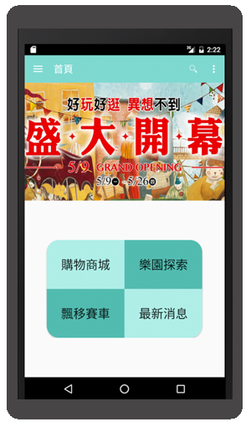
軟體特色 (App)
最新消息 一手掌握
園區導覽 快速了解商家位置與資訊
鈴鹿賽道樂園 探索樂園，蒐集所有成就，
得到最終寶藏
交通資訊 帶你前往大魯閣草衙道
我的Coupon 獲得意想不到神秘禮物
曼麗卡專區 紅利查詢、換好禮不怕你來領

Slide 7
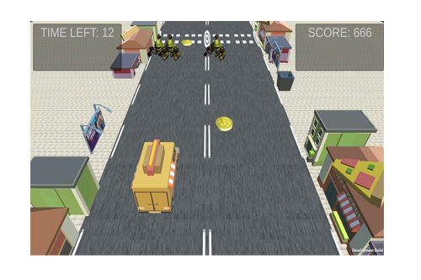
軟體特色 (手感賽車遊戲)
搖擺操控 直覺快速的平衡操作
變速系統 一個Move提升速度感
時間掌控 分秒必爭，取得金幣延長時限
優惠取得 分數達成，神秘優惠卷

Slide 8
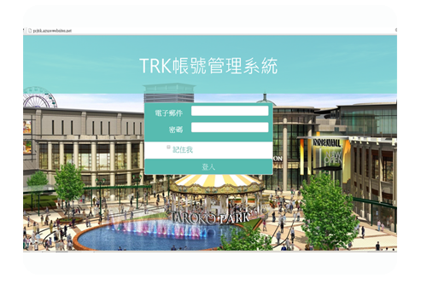
軟體特色 (廠商管理介面)
帳號管理
編輯基本資料
密碼管理
發布促銷活動
活動管理
檢視活動審查狀態
編輯促銷活動

Slide 9
軟體特色 (館方管理介面)
帳號管理
創立廠商帳號和帳號管理
最新消息管理
審核廠商最新活動，管理待審、上架、下架活動
系統自動下架
優惠卷管理
優惠卷的QR Code生成 及 管理

Slide 10
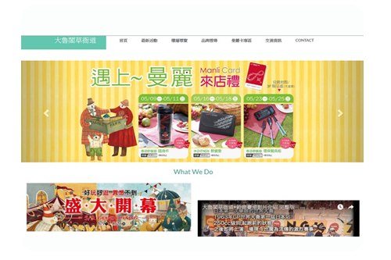
軟體特色 (前端網站)

Slide 11
軟體特色 (前端網站)
首頁 輪播器廣告近期展場的大型活動
最新活動 分為最新消息,促銷活動,展示由後臺發送的最新訊息,依 發送的最新時間排序
樓層導覽 提供各展場,樓層之進駐廠商櫃位,可從後台操作更改櫃 位,廠商資訊等
品牌搜尋 可藉由關鍵字搜尋進駐廠商的櫃位資料,簡介
曼麗卡 查詢曼麗卡點數,直接瀏覽會員優惠訊息
交通資訊 目的地設在大魯閣,可藉由瀏覽器位置定位如何到達

